Slide 1
Analisis Requirement Stakeholder, Interest, dan User Persona
Muhamad Farid Akbar - 211511045 Salman Alfarisi - 211511059

Slide 2

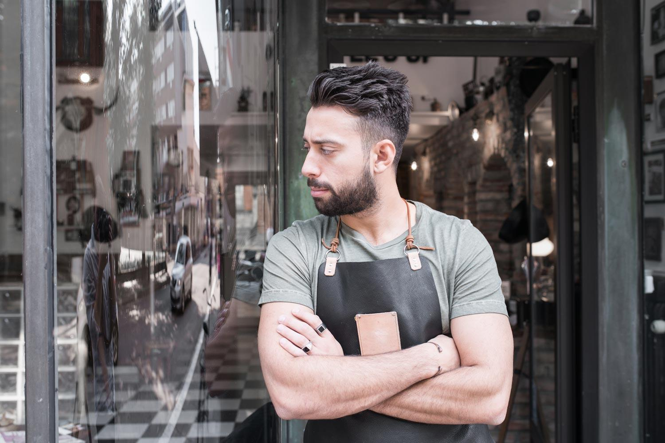

Stakeholder
01 | Waiter
02 | Cashier
03 | Kitchen
04 | Manager

Slide 3
Interest Kitchen
Bisa langsung mengetahui pesanan yang dipesan
1
2
Tidak harus memikirkan stock, perihal over stock, ataupun understock, atau bahkan perihal fresh dan tidak fresh
Dapat langsung Menghubungi Waitress untuk mengantarkan Makanan yang sudah siap
3

Slide 4
Interest Waiter
Bisa langsung memberi tahu pesanan kepada pihak kitchen
1
2
Bisa mengetahui pesanan sudah siap tanpa harus mendatangi kitchen
Tidak pusing untuk menawarkan alternatif kepada pelanggan apabila stock habis
3

Slide 5
Interest Cashier
Dapat Langsung tampil jumlah pesanan dengan memasukkan nomor meja
1
2
Total Harga otomatis tampil
Total Kembalian otomatis tampil
3

Slide 6
Interest Manager
1
Ada pencatatan perihal pembelian dan pengeluaran bahan baku yang disimpan dalam excel
2
Dari excel, bisa mengetahui/menganalisis trand agar nanti pembelian bahan baku bisa efektif tidak ada overstock ataupun understock
tidak harus rajin datang ke kitchen untuk mengecek stok
3

Slide 7
USER PERSONA

Slide 8
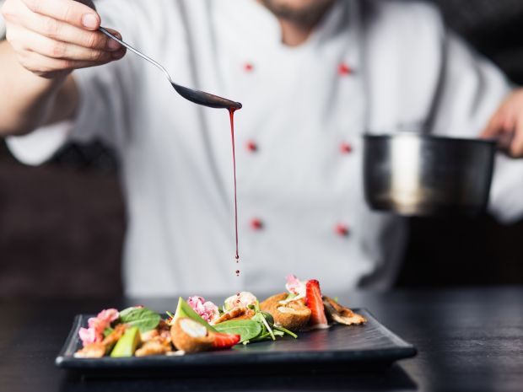
User Persona Kitchen
Kepribadian : 1) Tekun 2) Disiplin 3) Kerja keras 4) Teliti 5) higienis 6) Skillful 7) Mampu bekerja dibawah tekanan
Background pendidikan : 1) minimal SMK tataboga/jurusan sejenis 2) minimal SMA dengan minimal pengalaman kerja di dapur 3 tahun 3) D3/S1 jurusan tataboga, manajemen catering dan sejenisnya
Hobi : 1) memanfaatkan bahan baku untuk dijadikan masakan

Slide 9

User Persona Waiter
Kepribadian : 1) Tekun 2) Disiplin 3) Kerja keras 4) Teliti 5) berpenampilan menarik dan rapih 6) Good communication 7) Mampu bekerja dibawah tekanan
Status : 1) Belum menikah
Background pendidikan : 1) SMK perhotelan dan sejenisnya 2) SMA
Usia : 1) 18 - 25 tahun
Jenis kelamin : Laki-laki ataupun perempuan

Slide 10
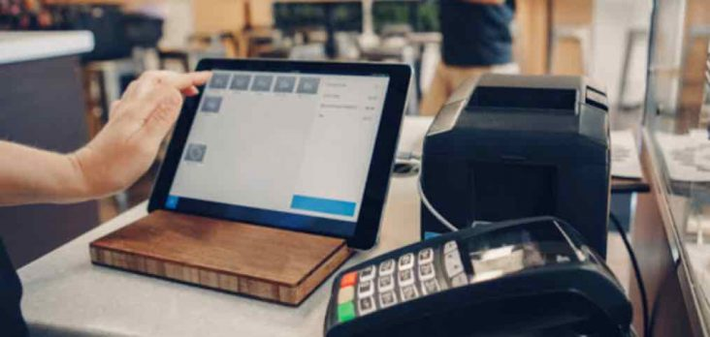
User Persona Cashier
Kepribadian : 1) Kerja keras 2) Teliti 3) berpenampilan menarik dan rapih 4) Good communication 5) Mampu bekerja dibawah tekanan 6) Ramah
Status : 1) Menikah apabila belum menikah diutamakan
Background pendidikan : 1) SMK Akuntansi, administrasi, ataupun sejenisnya 2) SMA
Usia : 1) 18 - 30 tahun
Jenis kelamin : Laki-laki ataupun perempuan

Slide 11
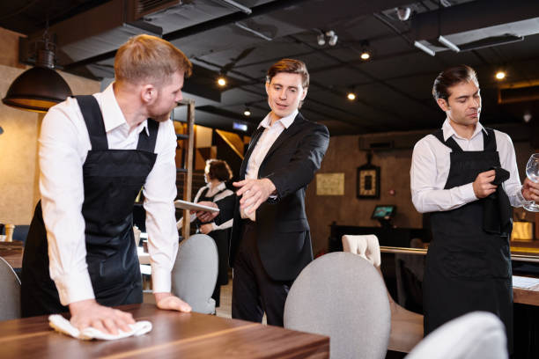
User Persona Manager
Kepribadian : 1) Kerja keras 2) Teliti 3) berpenampilan menarik dan rapih 4) Good communication 5) Mampu bekerja dibawah tekanan 6) Ramah 7) Bisa merangkul 8) Good leadership 8) Good analytical 9) Good management
Status : 1) Belum menikah dan menikah
Usia : 1) 21 - 45 tahun
Jenis kelamin : Laki-laki ataupun perempuan
Background pendidikan : 1) D3/S1 diutamakan Tataboga, pariwisata, manajemen industri catering dan sejenisnya

Slide 12
Frustasi dan dramatisasi

Slide 13
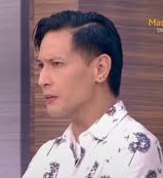
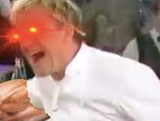
Kitchen
Kepribadian : 1) Suka Menyalahkan orang 2) Suka Marah 3) terlalu higenis 4)Tidak Teliti 5) Pelupa 6) Skillful tapi sombong 7) Mental Tahu lembek
Status : 1) Sudah menikah dan dan mempunyai banyak cicilan
Background : 1) ga lulus SMA 2) broken home
Umur : 1) bukan usia produktif
Masakan Enak
30%
Gosip
85%
Merendahkan orang
83%
nyomot makanan
65%

Slide 14
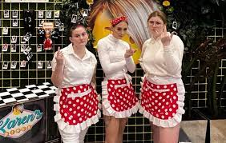
Waiter
Kepribadian : 1) Suka Menyalahkan orang 2) Suka Marah 3) Tidak Ramah 4) Moodyan 5) Pelupa 6) Asal Asalan 7) sipaling tersakiti 8) adabnya sangat minus 9) bodo amat dengan penampilan
Status : 1) Bercerai dan mempunyai banyak tanggungan
Background : 1) Lingkungan Toxic
Mengumpat
90%
Cemberut
85%
Ngamuk
83%
ganti Pasangan
65%

Slide 15
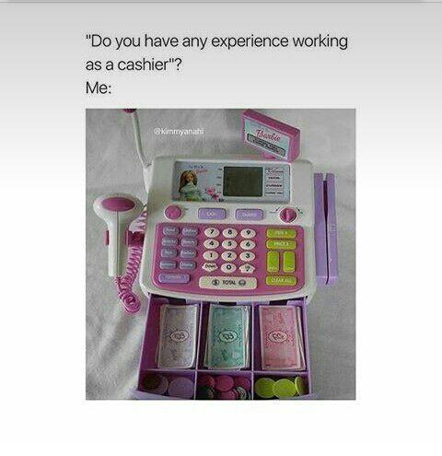
Cashier
Kepribadian : 1) Tidak ramah 2) Asal-asalan dalam kerja 3) Pembohong 4) Agak tangan panjang 5) Tidak cepat tanggap 6) Gaptek
Status : 1) Hubungan tanpa status
Background : 1) Lulus SMA/SMK dengan nilai matematika seadanya
Umur : 1) bukan usia produktif
Bohong
90%
Gaptek
85%
Ngamuk
83%
Tidak amanah
65%

Slide 16
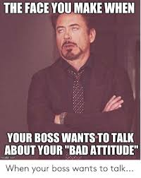
Manager
Kepribadian : 1) merasa jadi bos padahal sama-sama karyawan 2) Sombong 3) Tidak disiplin 4) Menyerahkan semua tugasnya kepada bawahannya 5) Tidak memiliki softskill yang memadai 6) Baik di depan bos doang 7) Gaptek
Status : 1) Cerai karena selingkuh
Background : 1) Lulusan diploma/sarjana tapi tidak memiliki keahlian apapun
Bohong
90%
Umur : 1) bukan usia produktif
Gaptek
85%
Sombong
83%
Penjilat
65%

Slide 17
Terima kasih

